Slide 1
블랙잭 매뉴얼
오명훈

Slide 2
목차
화면구조 설명
게임흐름 설명
각상황에 대한 상세설명
마무리

Slide 3
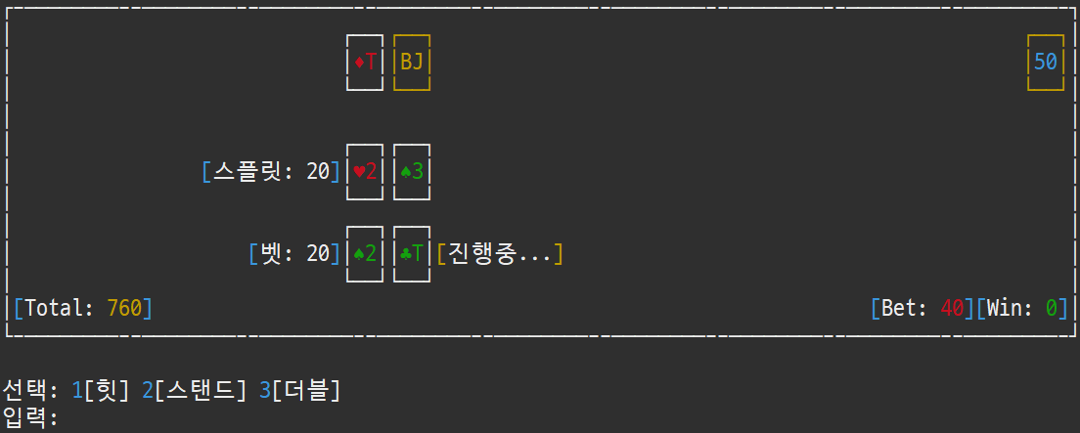
화면구조
덱의 남은 카드 수
딜러 카드
스플릿일때 출력부분
플레이어 카드
전체 보유 칩
합산된 배팅칩
승리시 추가된칩
상태 안내 메시지 선택매뉴 & 입력프롬프트
진행중은.
해당 부분이
메뉴와 입력프롬프트의 것이라는 표시이다.

Slide 4
게임의 흐름
대기화면
배팅화면
인슈어런스
플레이어 진행
스플릿
딜러 진행
결과계산 칩 정산

Slide 5
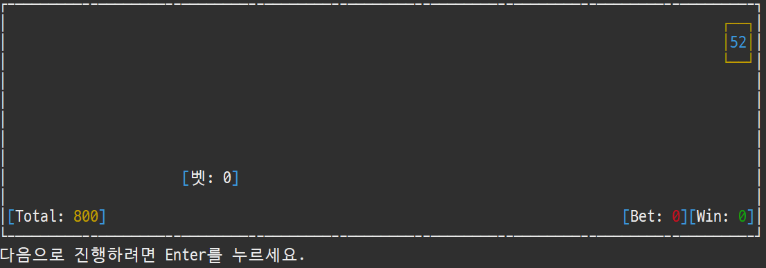
대기화면

Slide 6
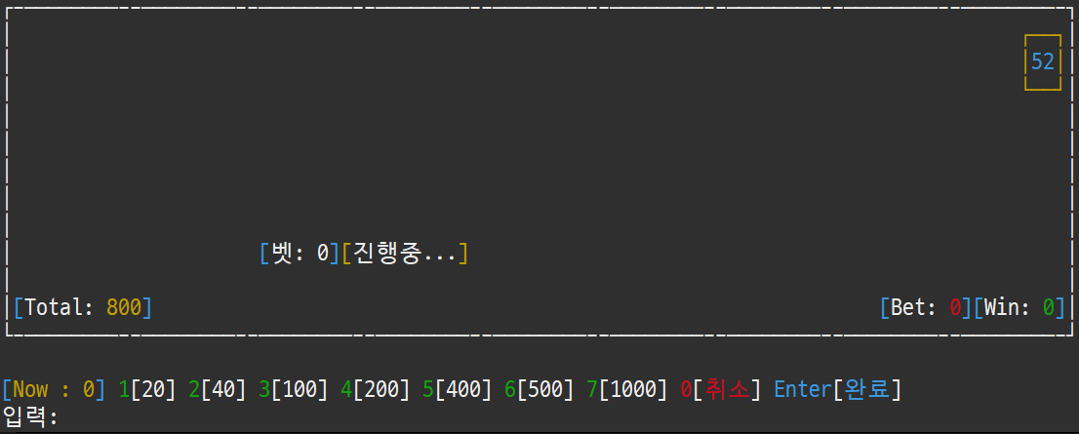
배팅화면
1 ~ 7 : 해당번호의 칩을 배팅
0 : 배팅 된 칩을 취소한다
Enter : 다른 키를 입력하지 않고 Enter를 누르면 입력이 완료되고 다음진행을 한다.

Slide 7
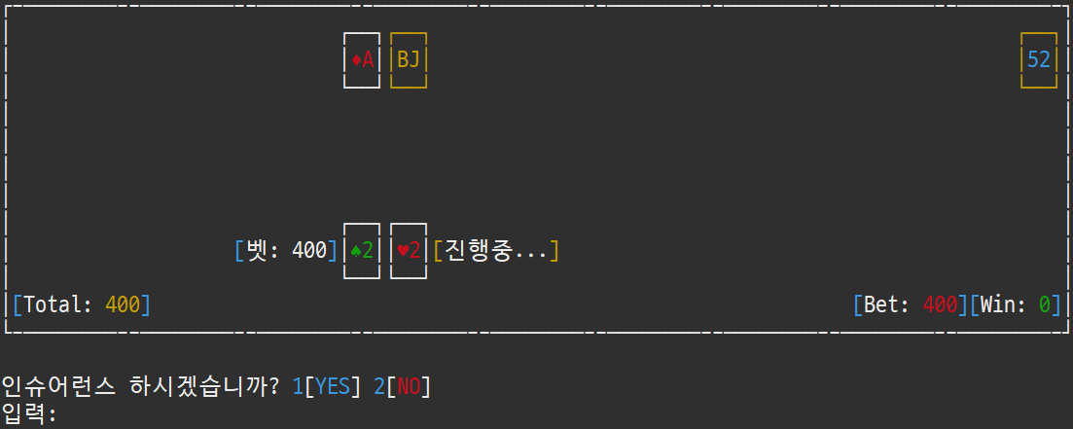
인슈어런스
배팅전 딜러 카드 오픈된 카드가 A일경우 블랙잭인지 배팅가능하다.
배팅은 현재 배팅의 반을 걸고 맞추면 인슈어런스 성공 칩만 받으므로 손실이 0칩으로 되고
틀리면 칩반을 손해를 본채 게임을 진행한다.

Slide 8
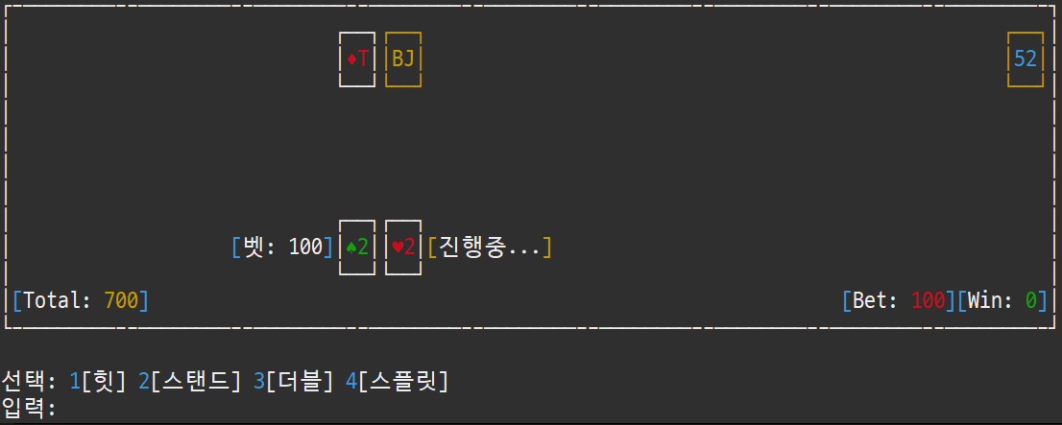
플레이어 진행
힛 과 스탠드 : 받기 멈추기.
더블 : 1장 추가하면서 멈춤.
스플릿 : 2장의 카드가 같은 숫자이면 카드를 분리하여 진행 (베팅한만큼 추가배팅)

Slide 9
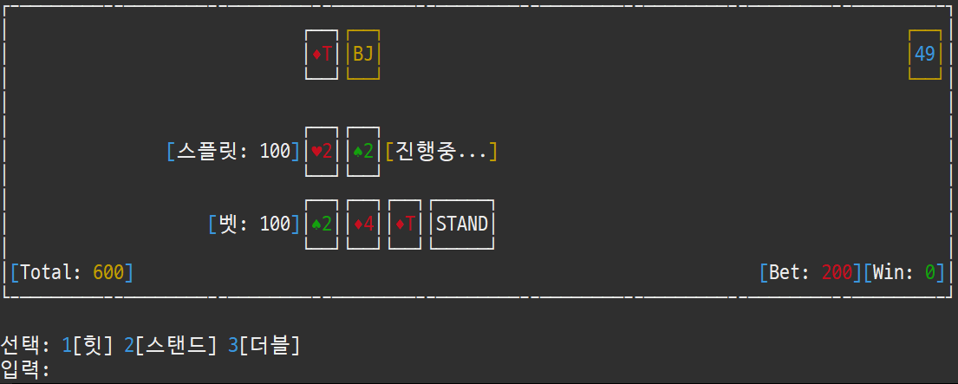
스플릿 진행
배팅 된 칩을 합산하여 표시
[진행중…] 으로 어떤 부분의 입력인지 표시해줌.
스플릿으로 진행시 기존카드와 나눠진 카드가 각각 진행이 된다.

Slide 10
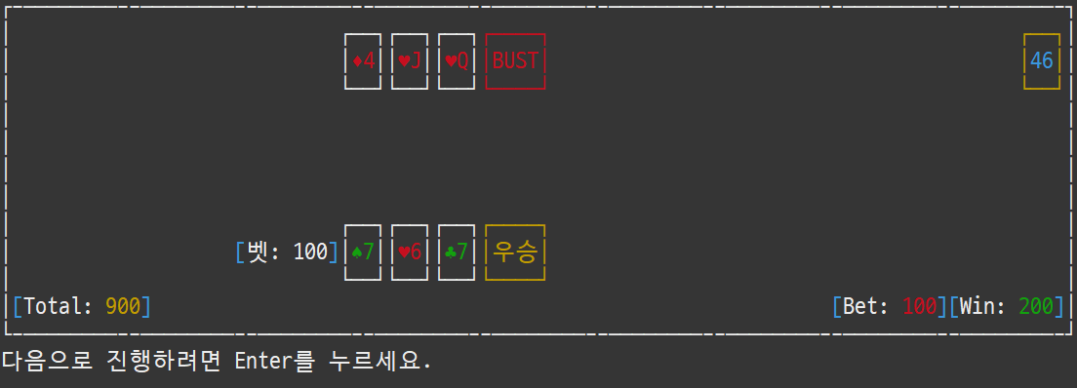
스플릿 진행
Total에 바로 반영하여 표시
플레이어 승패를 표시
딜러 진행은 17이상이 될때까지 카드를 받는다.
21이 넘으면 BUST(블랙잭 기본룰)
딜러 진행이 끝나면 바로 결과를 계산하여 표시해준다.
승패무승부시 얻은 칩을 표시

Slide 11
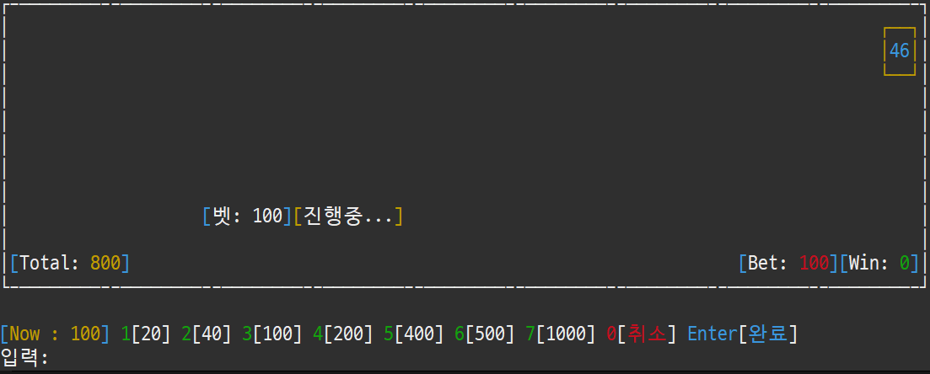
반복 진행
다시 진행하면 이전 배팅값을 기본으로 설정해준다

Slide 12
감사합니다.
오명훈
j.k.humi9@gmail.com
https://github.com/humi53/2023_10_BlackJackV2

